Slide 1
AI 技術班期中考_人臉辨識

Slide 2
題目說明
簡述
本試題之目標為辨識圖片中的人物是誰，資料是助教用手機自行拍攝蒐集的。
進行辦法
利用深度學習模型進行圖像辨識。
評量標準
以test資料集分類結果的準確率,做為評比標準。
合格成績需比 Leaderboard 的 Baseline 有更高的 Accuracy。
其他規定
一人一組, 嚴禁共享、抄襲程式碼之情事。
請保留自己每一次提交的程式碼，助教將會進行Code Review,
以確認大家對整體流程與程式碼有一定掌握程度。

Slide 3
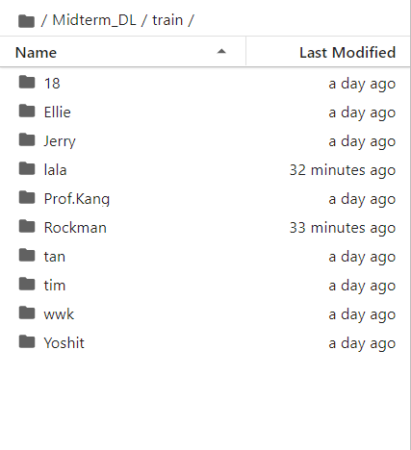
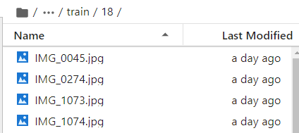
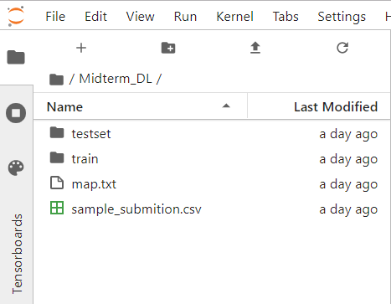
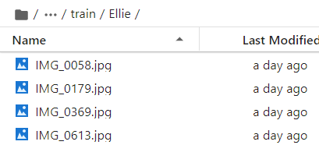
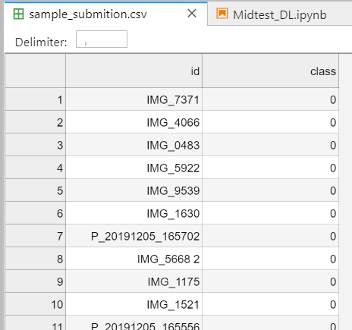
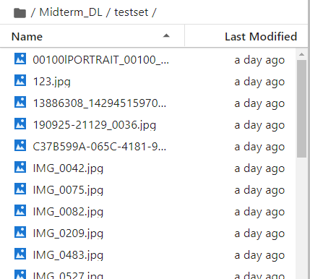
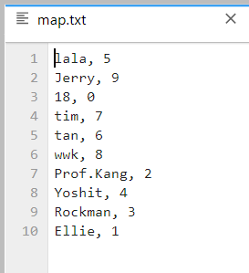
資料存放

Slide 4
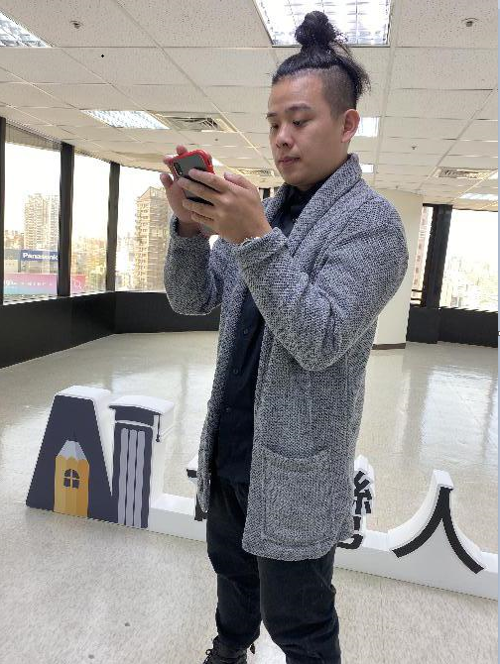
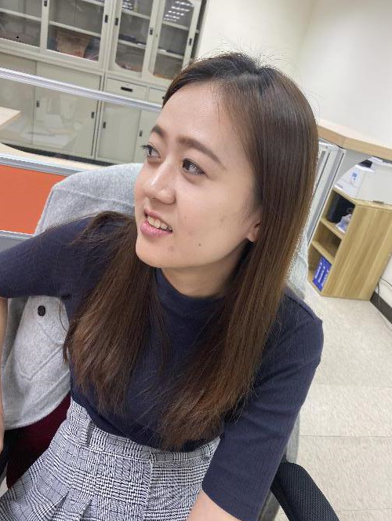

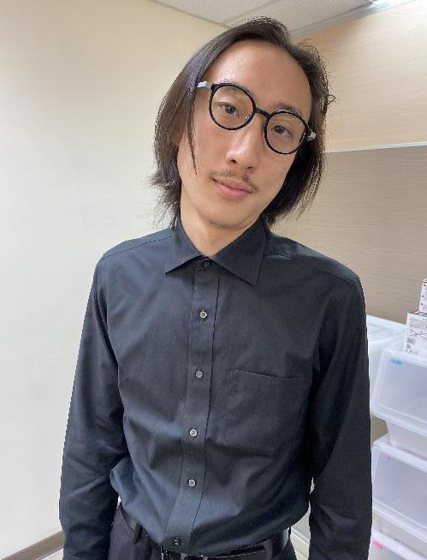

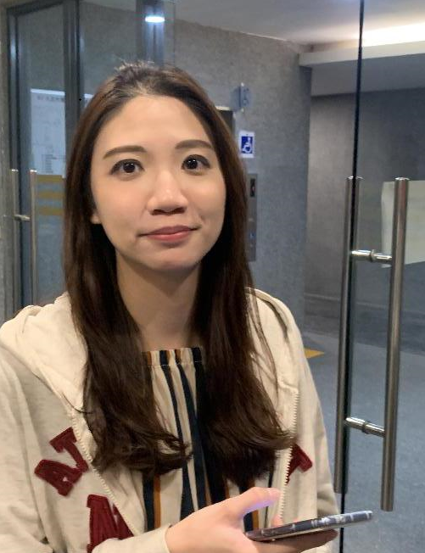
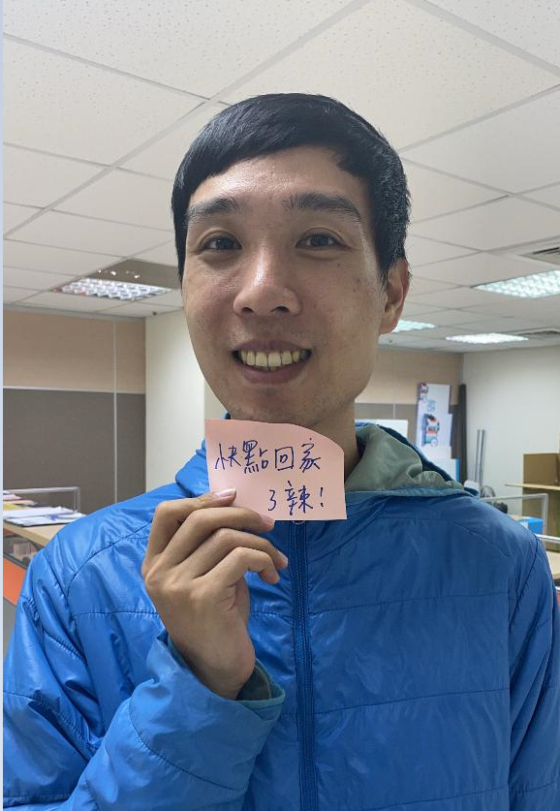
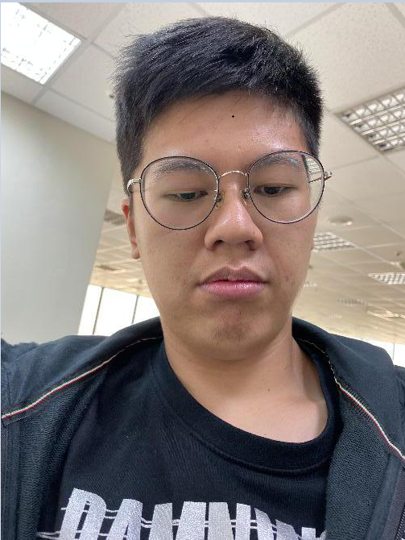
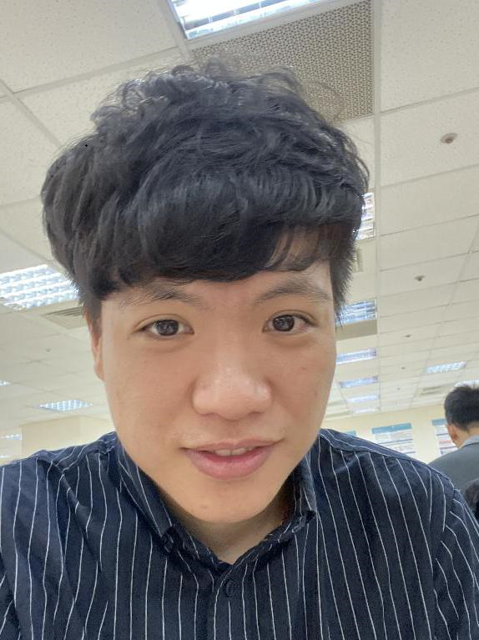

資料
class_mapping = {'18': 0,'Ellie': 1,'Prof.Kang': 2,'Rockman': 3,'Yoshit': 4,'lala': 5, 'tan': 6,'tim': 7, 'wwk': 8,'Jerry': 9}
18 : 61 張
Ellie : 64 張
Prof.Kang: 53 張
Rockman : 79 張
Yoshit : 42 張
lala : 40 張
tan : 80 張
tim : 54 張
wwk : 46 張
Jerry : 24 張

Slide 5
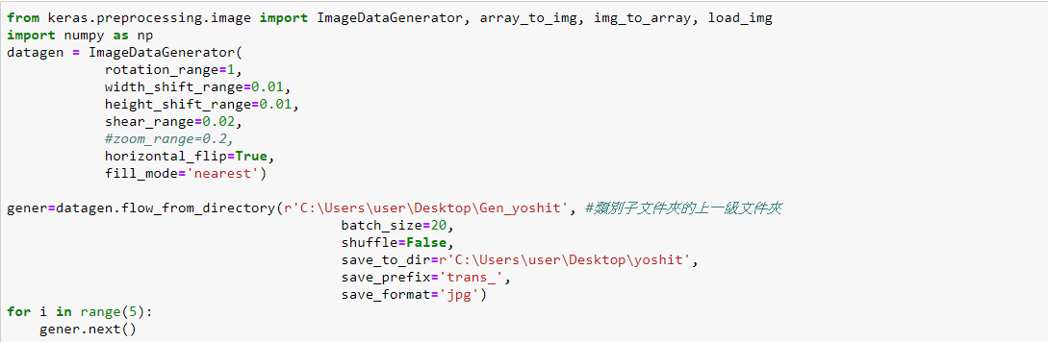
針對各類別資料量少的，增加資料量
本例對 Jerry， lala，Yoshit 做資料擴增

Slide 6
程 式 說 明

Slide 7
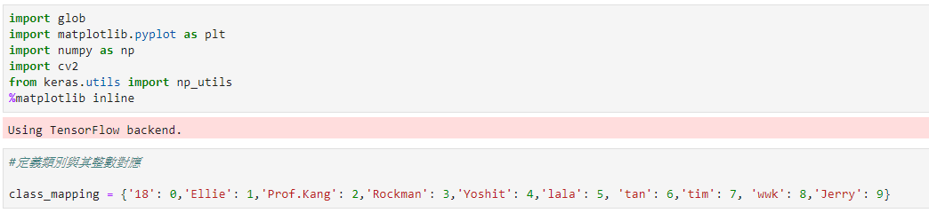
輸入會用到的套件
定義類別與其整數對應

Slide 8
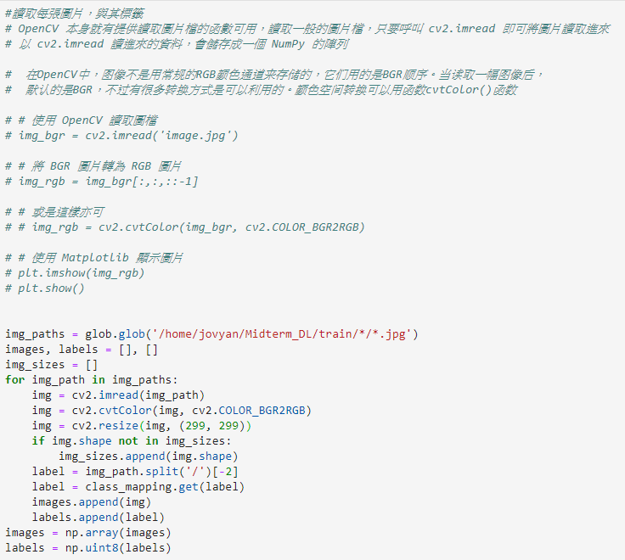
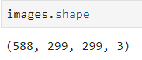
讀取每張圖片，與其標籤

Slide 9
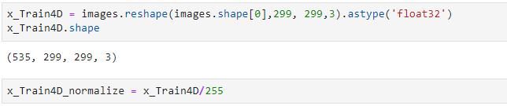
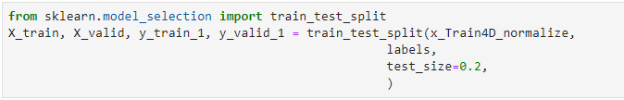
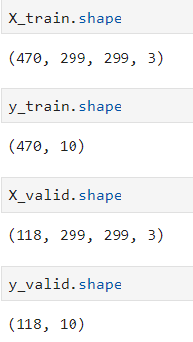
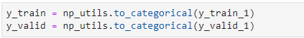
把照片 reshape 與 標準化
把資料拆成訓練集與驗證集
結果:
對 Y 做 one-hot encoding

Slide 10
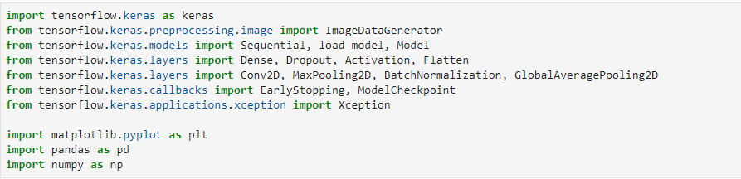
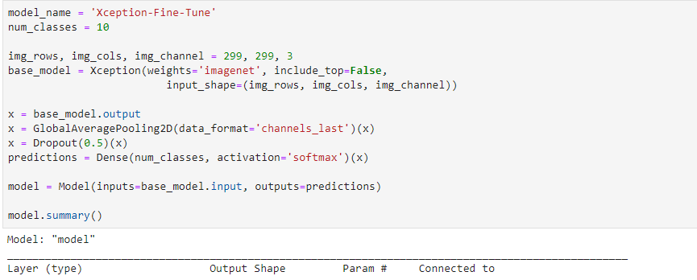
輸入建模會用到的套件
使用 Transfer Learning，其模型為: Xception，每層參數會做 Fine-Tune
本例共 10 類
使用 GlobalAveragePooling2D，不使用 Flatten
=>減少參數量 (避免 overfitting)

Slide 11
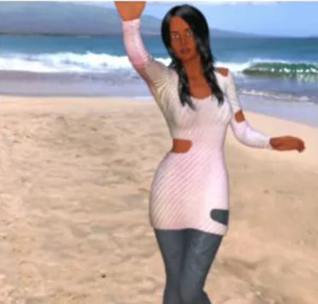
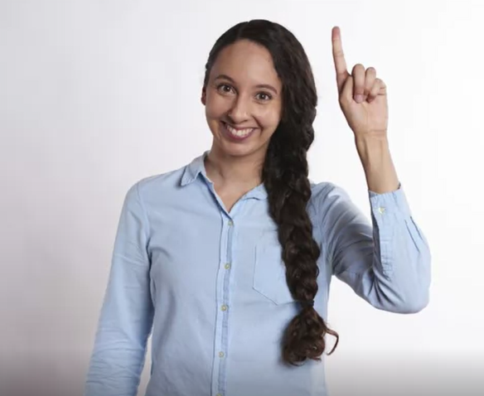
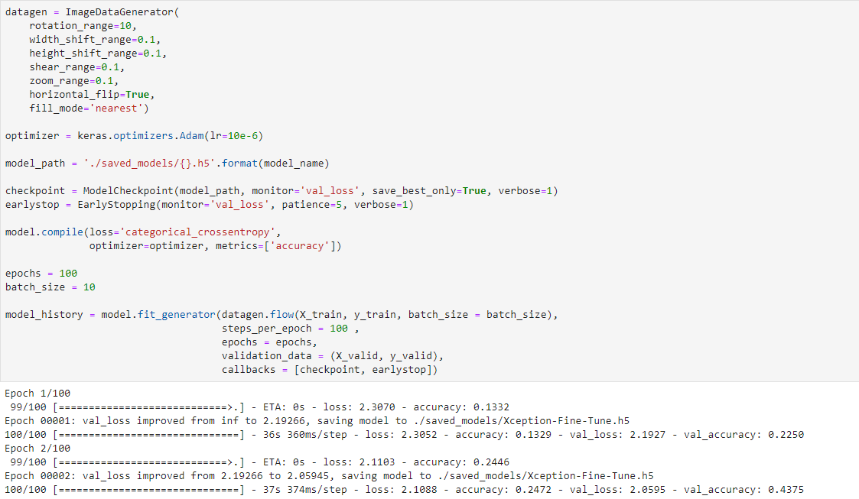
建模
資料增強目的:
若訓練資料只有舉右手照片，則預測舉左手照片一定不佳。所以要資料增強，生成舉左手的照片
資料增強
儲存最佳 Model (val_loss 最小)
跑演算時，若連續 5 回 val_loss 未下降，則停止
使用 1000 張照片來 training

Slide 12
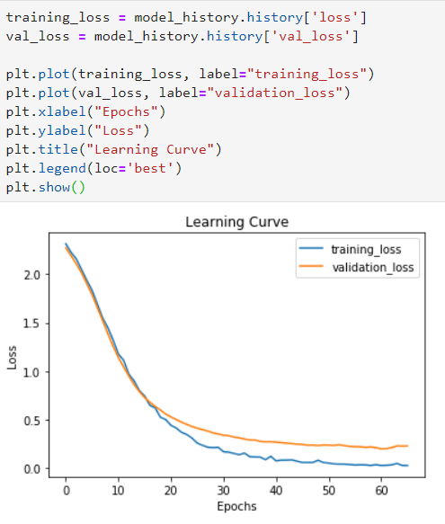
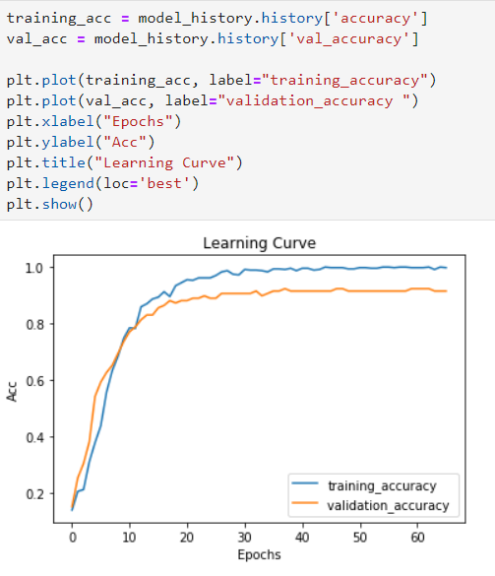
畫 Training 與 Validation 的 Loss & Accuracy
目的: 判斷 Model 有無 Overfitting (high variance) or Underfitting (high bias)

Slide 13
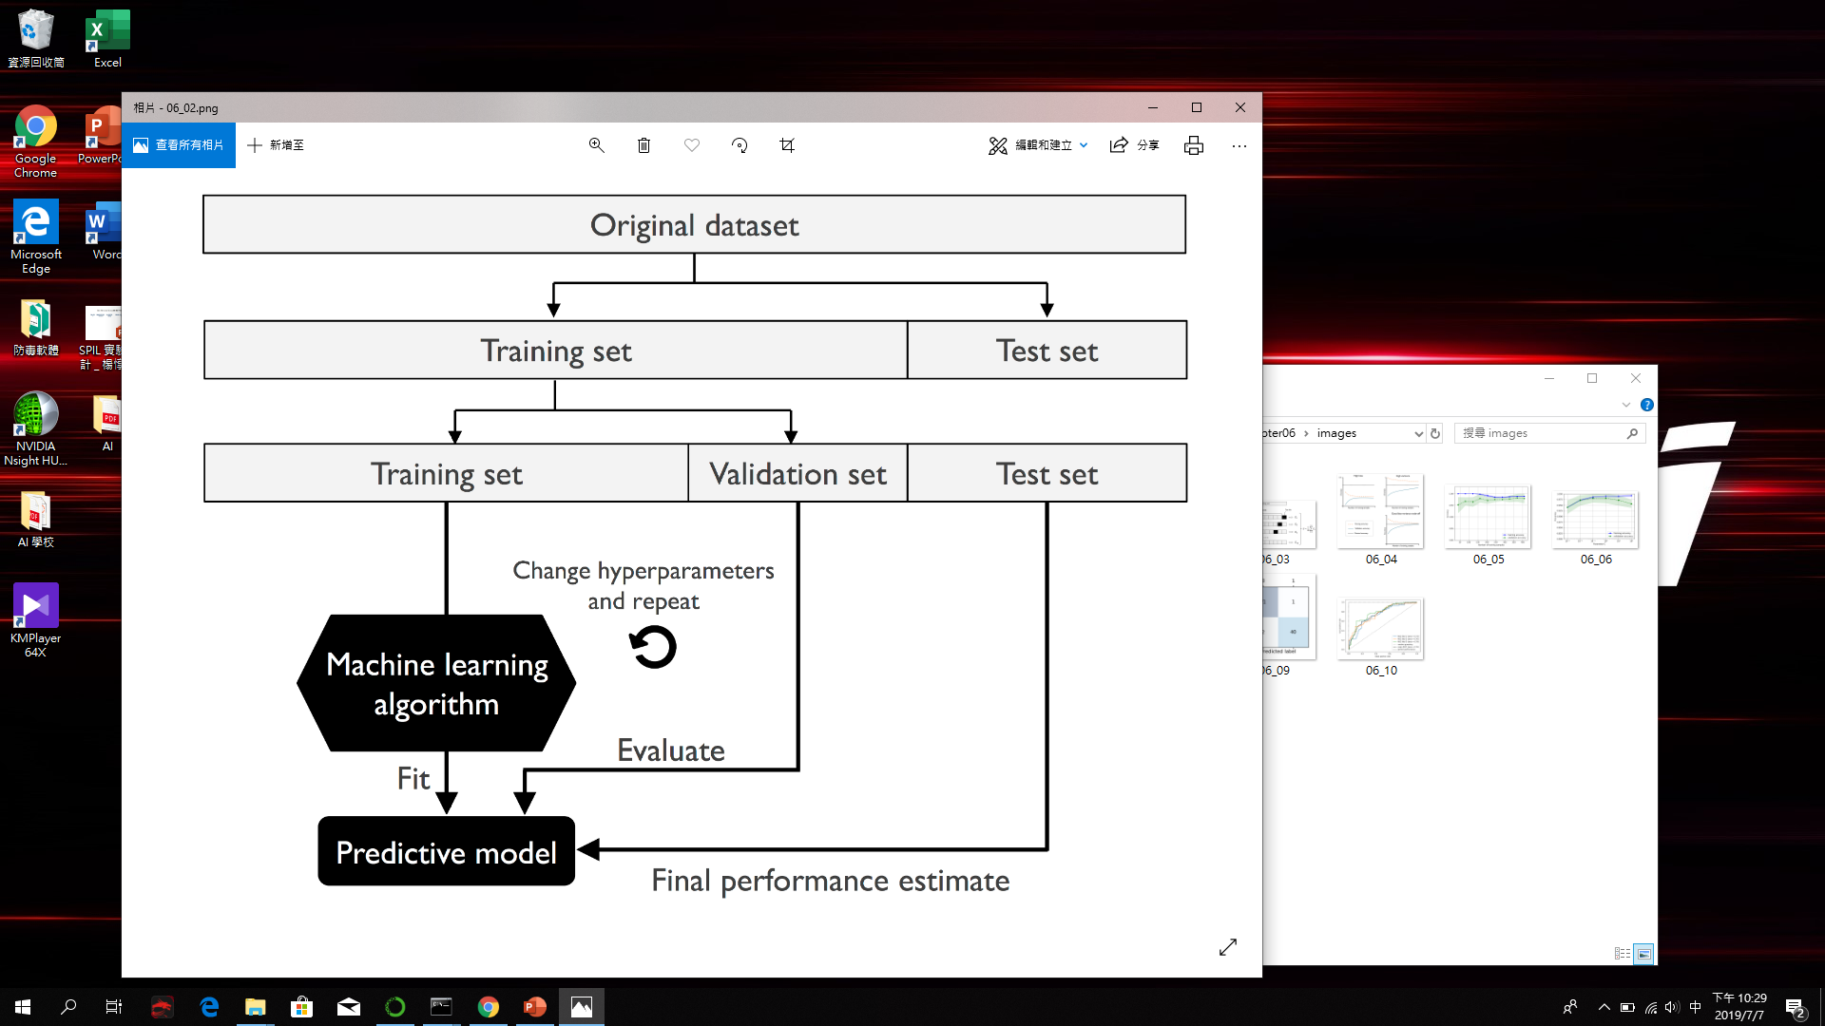
Validation Set 預測錯誤分析
正確方式為對 Test Set 做預測錯誤分析
本例因為資料量少，資料只拆成 Training Set 與 Validation Set， 因此對 Validation Set 做預測錯誤分析

Slide 14
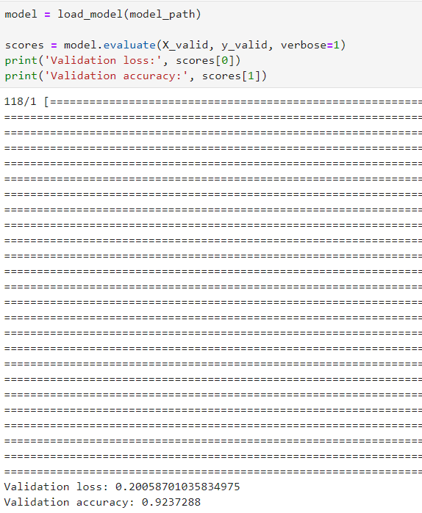
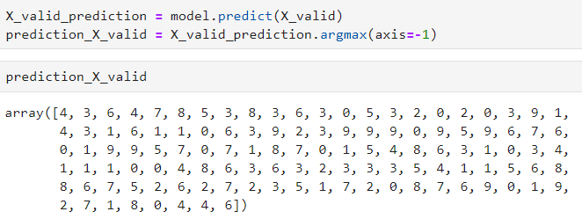
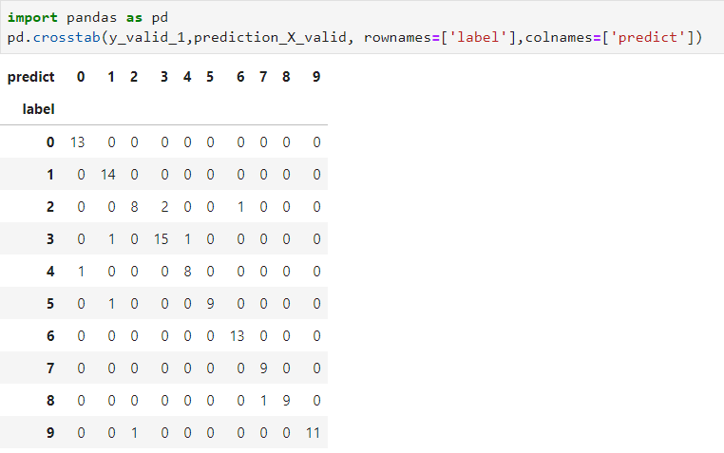
Check 所儲存的 model 為最佳 Model (val_loss 最小)
Show 出 Vilidation Set 的預測值
畫出 crosstab

Slide 15
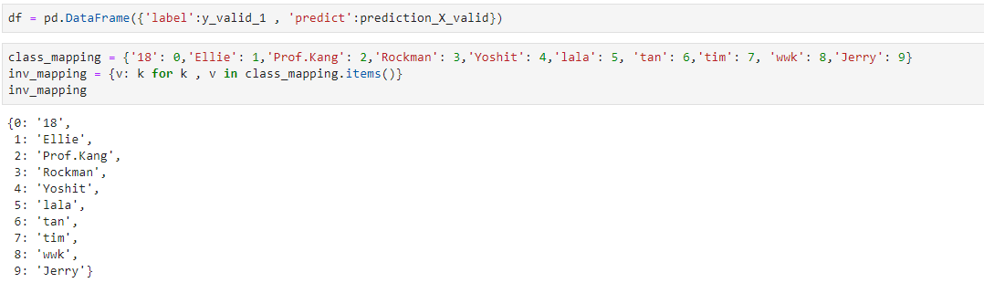
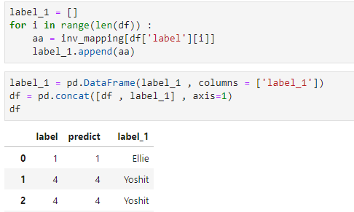
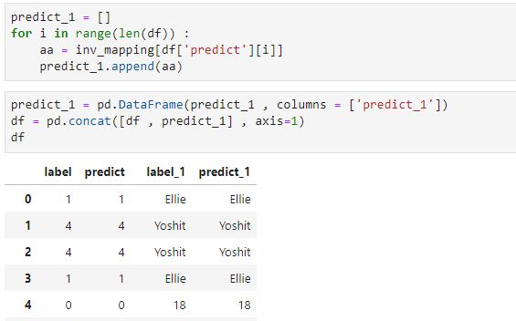
把 class_mapping 做 inverse mapping

Slide 16
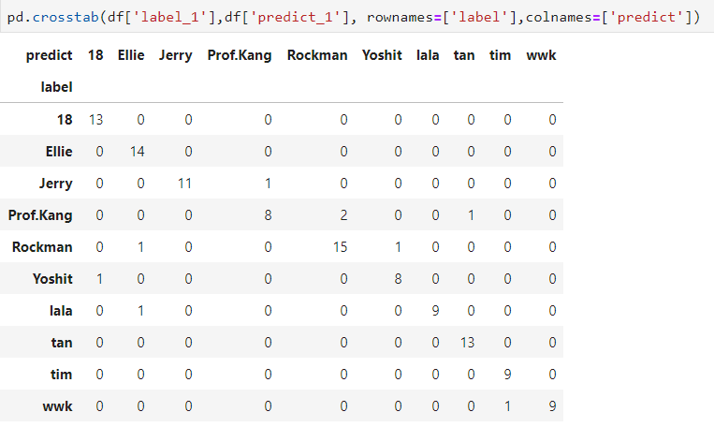
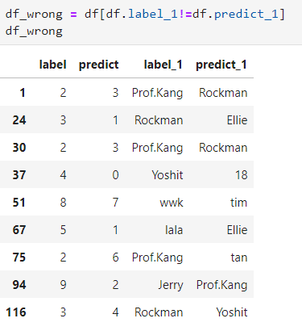
畫出 inverse mapping 的 crosstab
找出 Vilidation Set 預測錯誤的 item

Slide 17
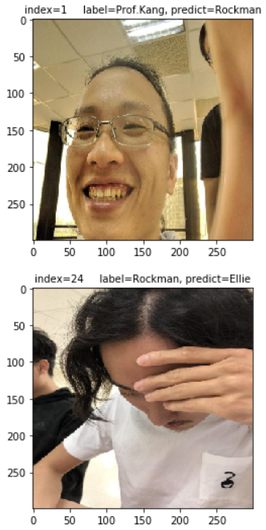
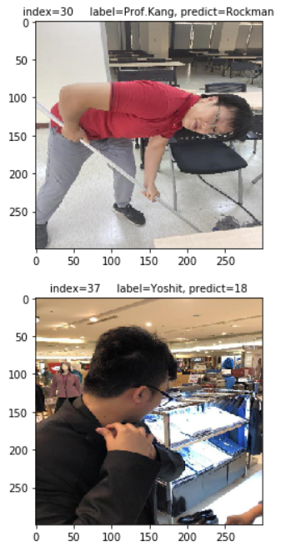
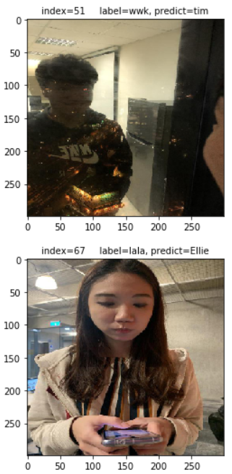
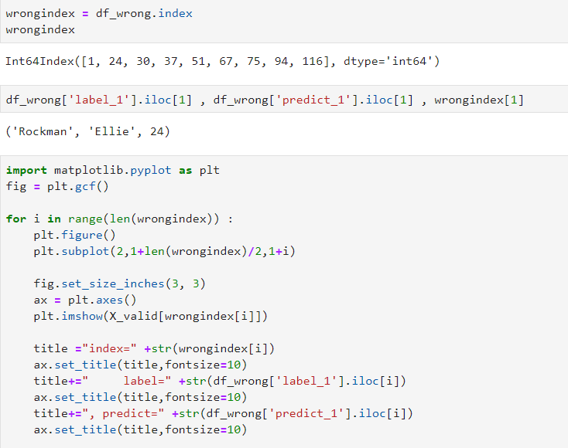
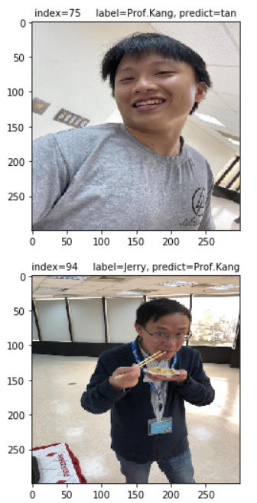
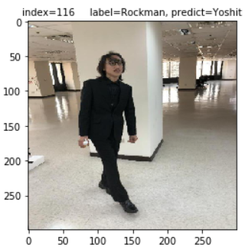
找出 Vilidation Set 預測錯誤的照片

Slide 18
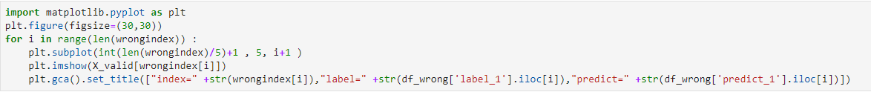
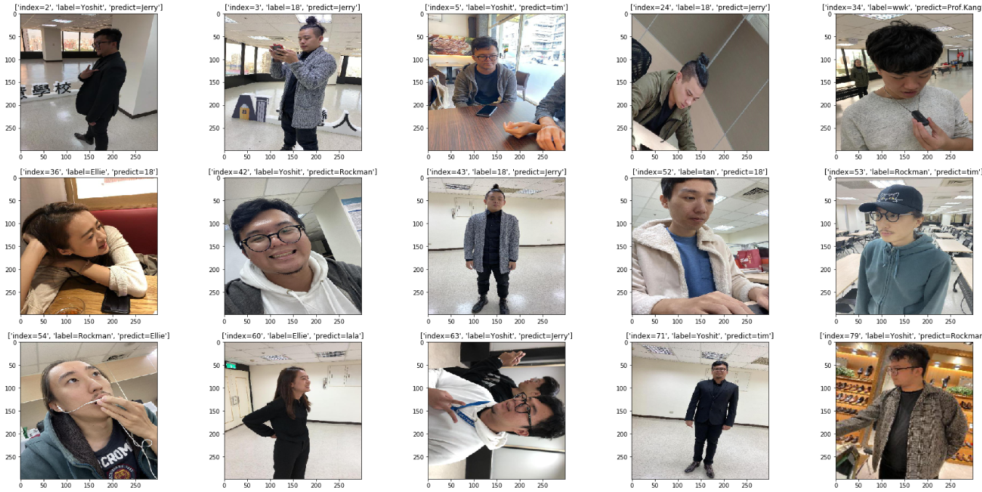
找出 Vilidation Set 預測錯誤的照片 (Subplot)

Slide 19
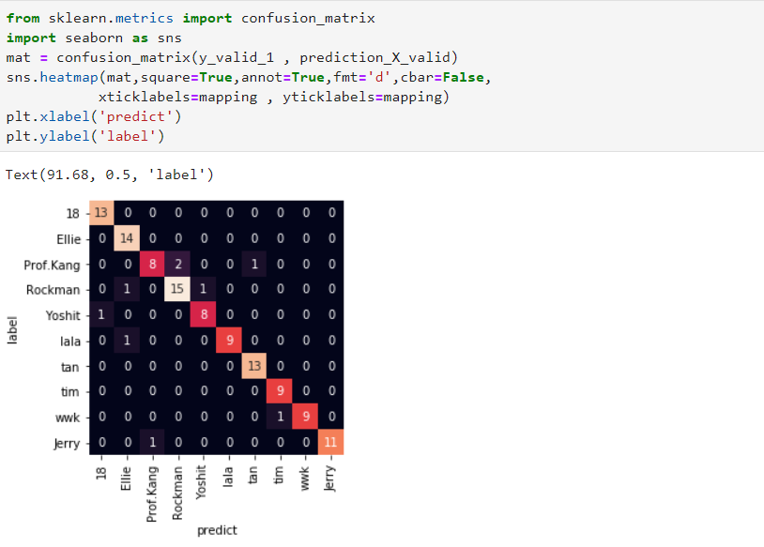
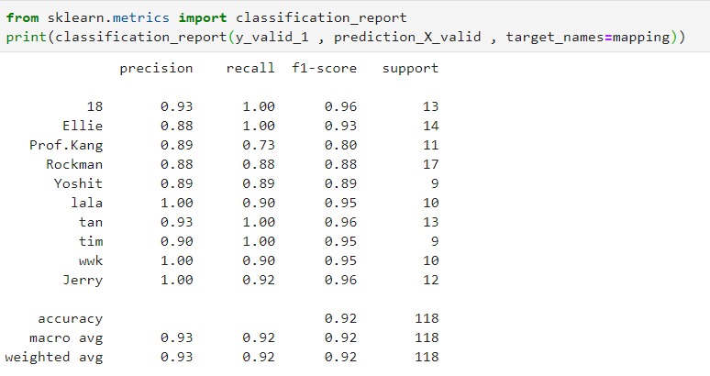
做出 Confusion Matrix , Classification Report

Slide 20
預測 Test Set

Slide 21
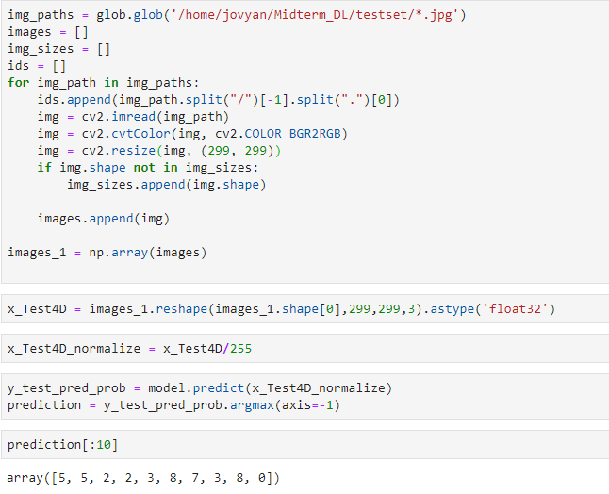
Test Set 資料讀取，整理，預測

Slide 22
Summit to Kaggle

Slide 23
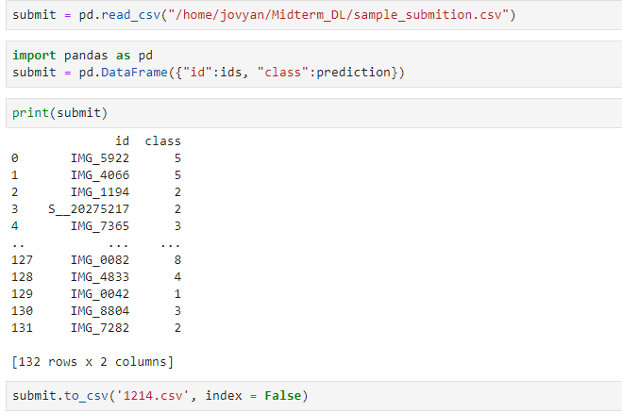
Summit to Kaggle

Slide 24
Majority Vote

Slide 25










各模型 Confusion Matrix , Classification Report
Xception | VGG | ResNet50 | DenseNet201 | InceptionResNetV2
Prof.Kang 會判成 Rockman
18 會判成 Ellie
Rockman 會判成 tan
tim 會判成 tan
Prof.Kang 會判成 tan
Yoshit 會判成 tim

Slide 26



























各模型 Validation Set 預測錯誤整理
Model | Picture
Xception
VGG

Slide 27




























Model | Picture
ResNet50
DenseNet201
InceptionResNetV2

Slide 28


程式碼

Slide 29


程式碼

Slide 30

Kaggle Result:

